Slide 1
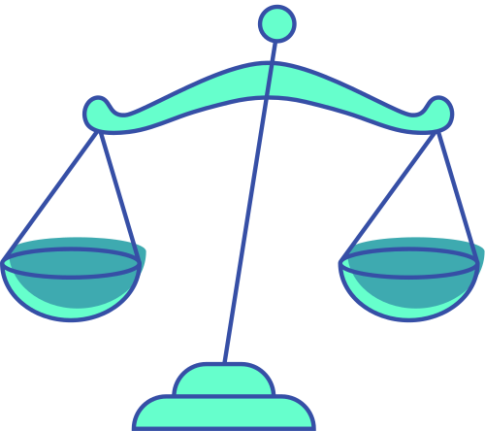

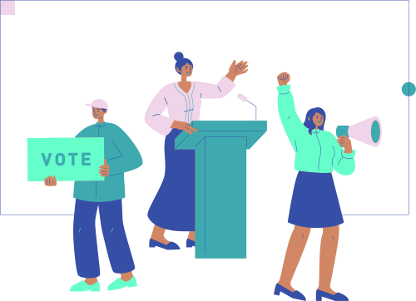





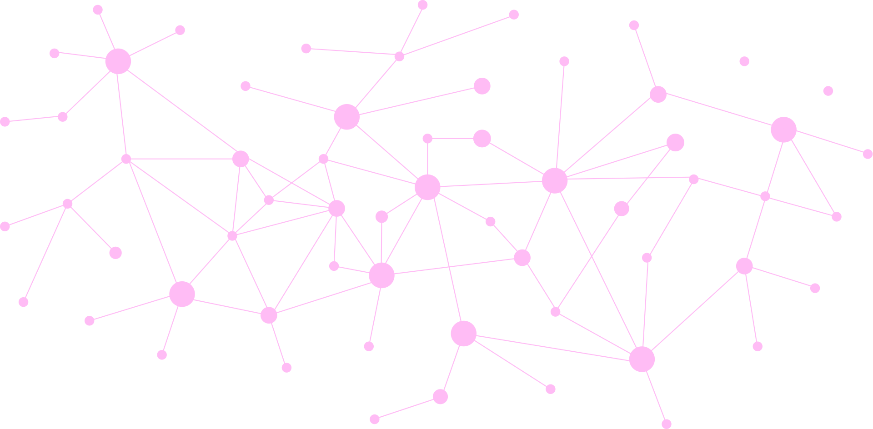

BUNDESTAGSWAHL 2025
Wahlkreis Nr. 222 - Miesbach & Bad Tölz -Wolfratshausen
ERSTELLT VOM
YOUR VOICE YOUR CHOICE - TEAM
IM LANDKREIS TÖL/WOR
01

Slide 2

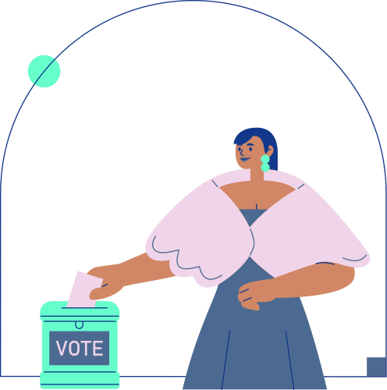

BUNDESTAGSWAHL 2025
LASS DEINE
STIMME HÖREN

Slide 3
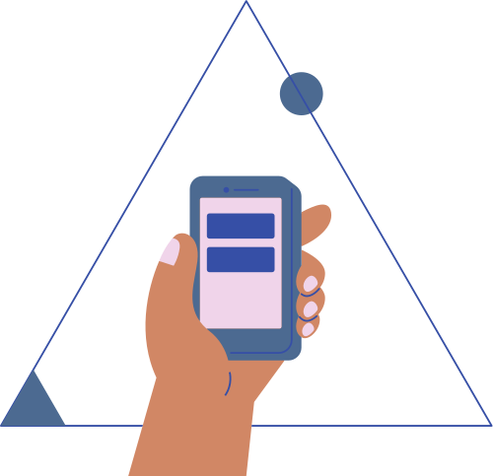

TOPICS
GRUNDSÄTZLICHES
WAS GEHT`S MICH AN?
WÄHLEN?
U18 WAHL
WEN SOLL ICH WÄHLEN?
JETZT DU!
03

Slide 4
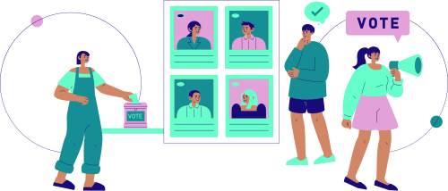
GRUNDSÄTZLICHES
Wir leben in einer Demokratie
• Demokratie ist eine Regierungsform, bei der eine gewählte Volksvertretung die politische Macht ausübt.
Es gilt das Prinzip, Entscheidungen durch die Mehrheit treffen zu lassen.
• Kleinstaaterei, Monarchie, Diktatur – dies prägte Deutschland über viele Jahrhunderte.
Eine stabile Demokratie gibt es in Deutschland erst seit Ende des zweiten Weltkriegs 1945.
• Macht durch Wahlen des Volkes zu verteilen ist nicht selbstverständlich:
In unserer Welt gibt es unverändert Staaten, in denen das Einparteiensystem gilt bzw. einzelne oder Gruppen alle Macht an sich reißen.
04

Slide 5


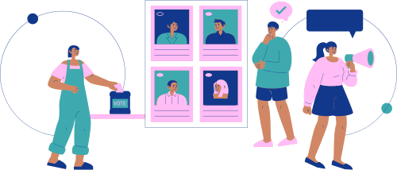
GRUNDSÄTZLICHES
Was bedeutet die Umsetzung von Demokratie eigentlich?...
• Herrschaft des Volkes
• Alle Bürger*innen haben gleiche Rechte und Pflichten
• Freie Meinungsäußerung
• Versammlungs- und Informationsrecht
• Freie und geheime Wahlen
05

Slide 6

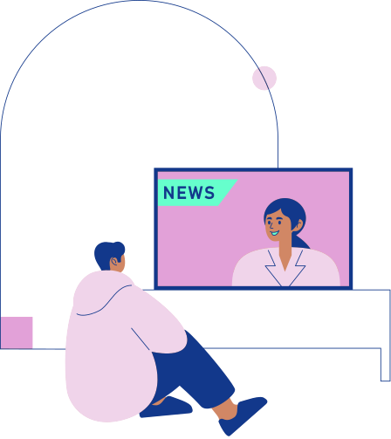

WAS MACHT EIGENTLICH DER BUNDESTAG?
Der Bundestag ist das Parlament von Deutschland. Dort treffen sich die gewählten Abgeordneten, um wichtige Entscheidungen für das Land zu treffen.
Die wichtigsten Aufgaben:
  Gesetze machen: Der Bundestag beschließt neue Gesetze oder ändert bestehende.
  Kanzler*in wählen: Die Abgeordneten wählen die Person, die Deutschland regiert.
  Regierung kontrollieren: Sie prüfen, ob die Regierung gut arbeitet.
06

Slide 7
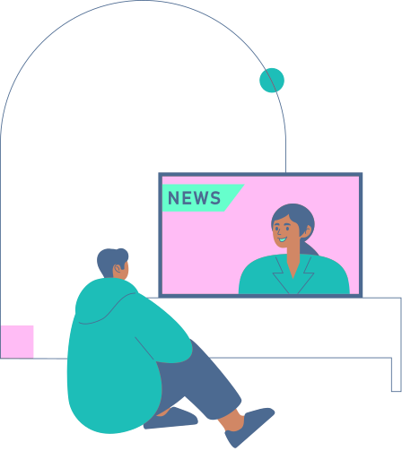

WAS MACHT EIGENTLICH DER BUNDESTAG?
4. Geld verteilen: Der Bundestag entscheidet, wofür Deutschland Geld ausgibt (z. B. Bildung oder Klimaschutz).
5. Bürger*innen vertreten: Die Abgeordneten sprechen für die Menschen, die sie gewählt haben.
Kurz gesagt: Der Bundestag sorgt dafür, dass Gesetze fair sind und das Land gut funktioniert.
07

Slide 8

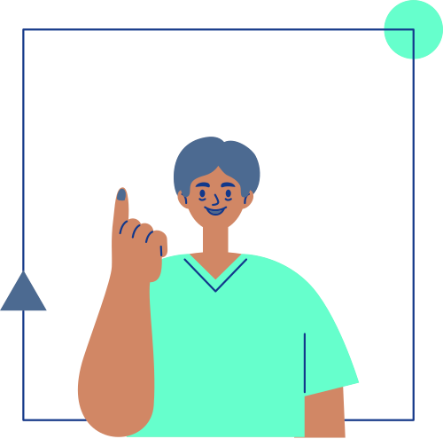
POLITIK?
GEHT MICH NICHTS AN... !
STIMMT NICHT!
• Politik geht jede*n etwas an - egal wie alt oder jung!
• Euch besonders! Ihr werdet mit den Gesetzen und deren Folgen leben müssen
• Gesetze betreffen manchmal einen Teil der Bevölkerung, manchmal alle
08

Slide 9
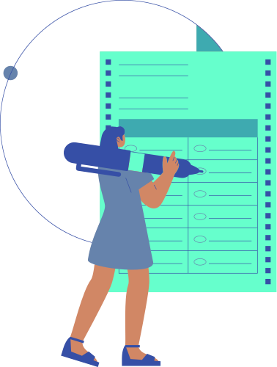
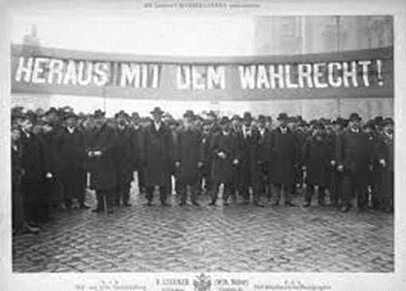
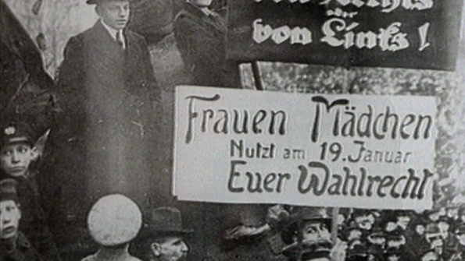
WÄHLEN? SEIT WANN?
Wahlrecht in Deutschland
• Für Männer seit 1848
• Für Frauen erst seit 1919 !
09

Slide 10

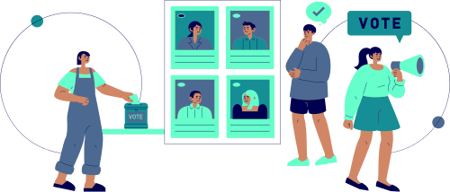
DIE WAHLEN
• In Deutschland werden in unterschiedlichen Abständen und unterschiedlichen Bundesländern und Regionen regelmäßig Wahlen abgehalten.
• Alle 4 Jahre finden die BUNDESTAGSWAHLEN für die deutschen Bürger*innen statt.
Gewählt werden bei dieser Wahl viele einzelne Personen, die sich Abgeordnete nennen und zusammen den BUNDESTAG bilden.
10

Slide 11

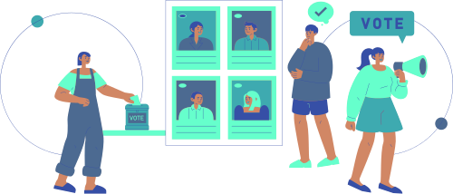
DIE WAHL 2025
2025 findet die Bundestagswahl am 23. Februar statt.
Wählen dürfen alle, die...
... mindestens 18 Jahre alt sind
… die deutsche Staatsangehörigkeit haben
… 3 Monate vor der Wahl einen Wohnsitz in Deutschland haben
11

Slide 12

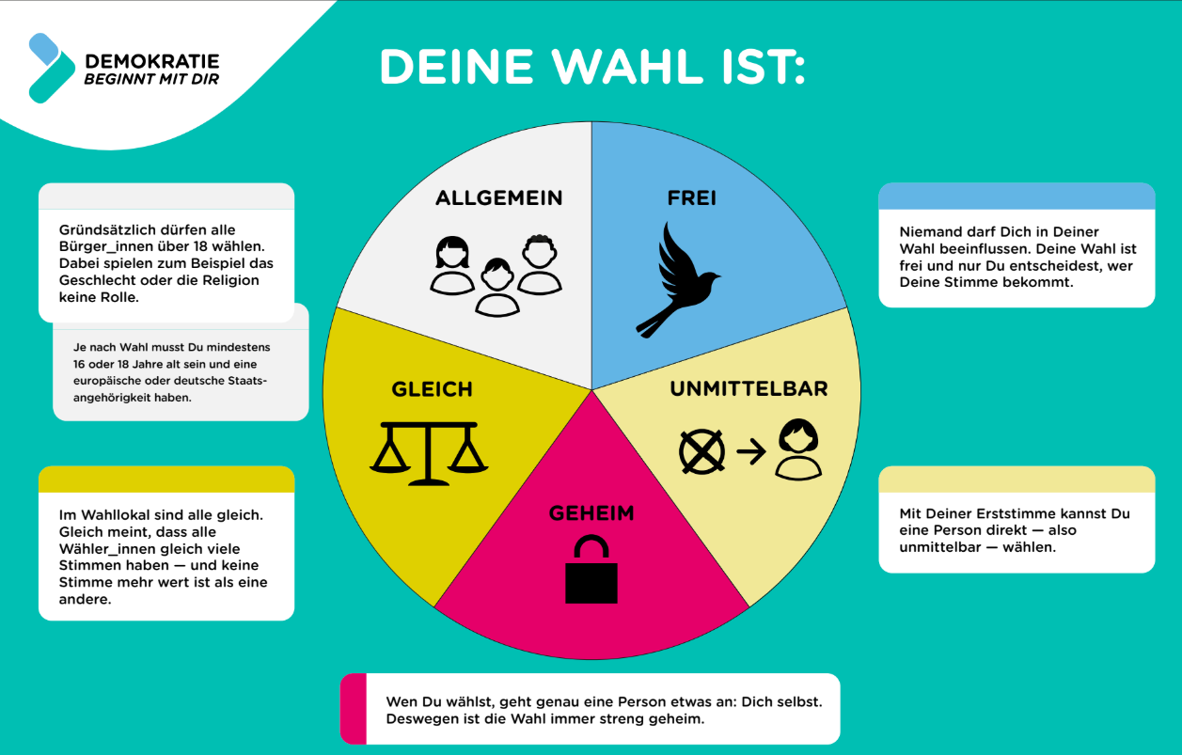


12
Bild: https://demokratie.niedersachsen.de/startseite/themen/politik_in_niedersachsen/wahlen_in_niedersachsen/die-funf-wahlprinzipien-164663.html

Slide 13



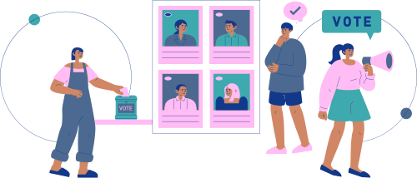
BUNDESTAGSWAHL EINFACH ERKLÄRT
Bei der Bundestagswahl hast du zwei Stimmen:
Die Zweitstimme ist die wichtigere Stimme.
  Sie entscheidet, wie viele Sitze eine Partei im Bundestag bekommt.
  Wenn eine Partei z. B. 20 % der Zweitstimmen bekommt, stellt sie auch 20 % der Abgeordneten.
  Du wählst hier die Parteiliste, die von der Partei vorher festgelegt wurde. Du kannst sie nicht ändern.
Die Erststimme:
  Damit wählst du eine Person aus deinem Wahlkreis.
  Aber: Wegen der Wahlrechtsreform kommen nicht alle Wahlkreis-Sieger automatisch ins Parlament.
  Der Bundestag ist jetzt auf genau 630 Abgeordnete begrenzt.
13

Slide 14
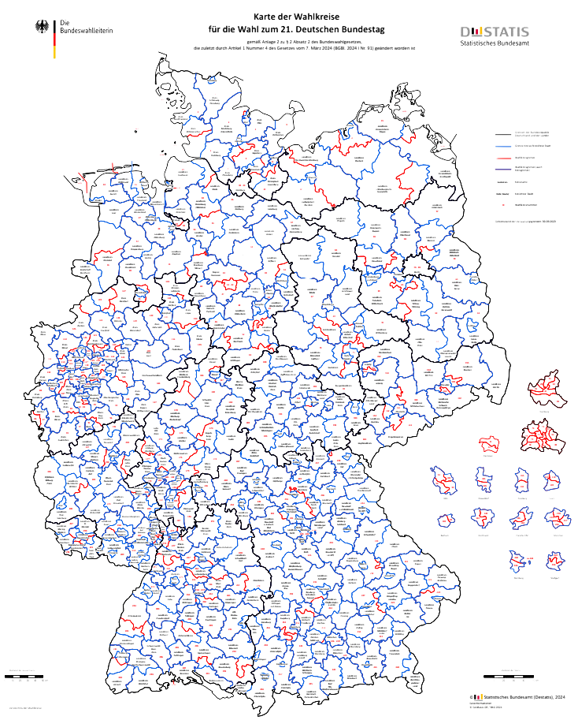
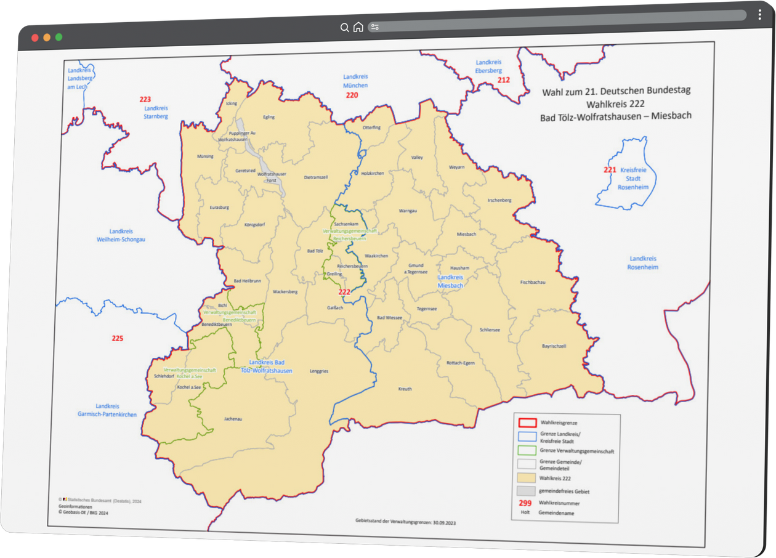

WAHLKREISE
14

Slide 15
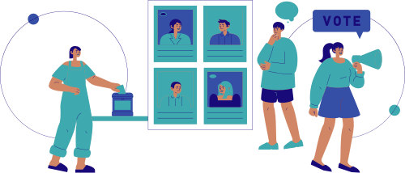
16

Slide 16

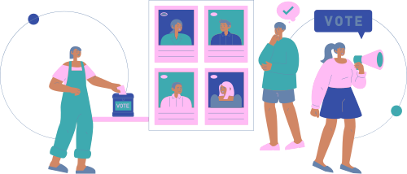

OK, aber was jucken mich
jetzt schon Wahlen?
https://www.u18.org/filme
17

Slide 17

Die U18-Wahl ist eine Wahl für alle unter 18 Jahren, die noch nicht offiziell wählen dürfen. Sie läuft wie die echte Wahl ab – mit Wahlzetteln und Wahllokalen.
Warum gibt es sie?
  Jugendliche können zeigen, welche Parteien und Themen ihnen wichtig sind.
  Sie üben Demokratie und erfahren, wie Wahlen funktionieren.
  Politiker*innen sehen dadurch, welche Themen und Parteien bei Jugendlichen beliebt sind.
  Es ist eine tolle Möglichkeit, Demokratie zu üben und zu verstehen, wie Wahlen funktionieren.
Was ist die U18-Wahl?
18

Slide 18

So kannst du wählen...
  Wahlberechtigt: ALLE unter 18 Jahren
  Wahllokal: An deiner weiterführenden Schule im Landkreis Bad Tölz-Wolfratshausen
  An anderen Orten kann z.B. auch in Jugendzentren gewählt werden – bei uns aber aktuell nicht
Wahlzeitraum: 07.02.-14.02.2025
Stichtag: 14.02.2025 um 18.00 Uhr
19

Slide 19

Jugend und Politik:
Warum die U18-Wahl wichtig ist
  Jugendliche sind zwar nicht die Mehrheit der Bevölkerung, aber viele politische Entscheidungen betreffen sie besonders lange und intensiv – zum Beispiel in der Bildung, Umwelt oder Arbeit.
  Wenn Jugendliche in der Politik zu wenig beachtet werden, entsteht oft Frust auf beiden Seiten: Jugendliche verlieren das Interesse an Politik, und Politik nimmt die Jugend nicht ernst.
Aber: Junge Menschen haben politische Interessen! Sie brauchen Möglichkeiten, ihre Themen sichtbar zu machen und Druck auf die Politik auszuüben.
Die U18-Wahl bietet so eine Chance:
Kurz vor den Wahlen ist die Politik besonders aufmerksam. Genau dann können Jugendliche zeigen, was ihnen wichtig ist und ihre Fragen und Wünsche an die Politik richten.
20

Slide 20

Wie läuft die U18-Wahl ab?
• Stimmzettel mit Erst-und Zweitstimme
(genauso wie bei der „echten Wahl“)
• Setzt eure beiden Kreuze
für die/den Direktkandidat*in
für die Partei
• Werft euren Stimmzettel in die Wahlurne
21

Slide 21

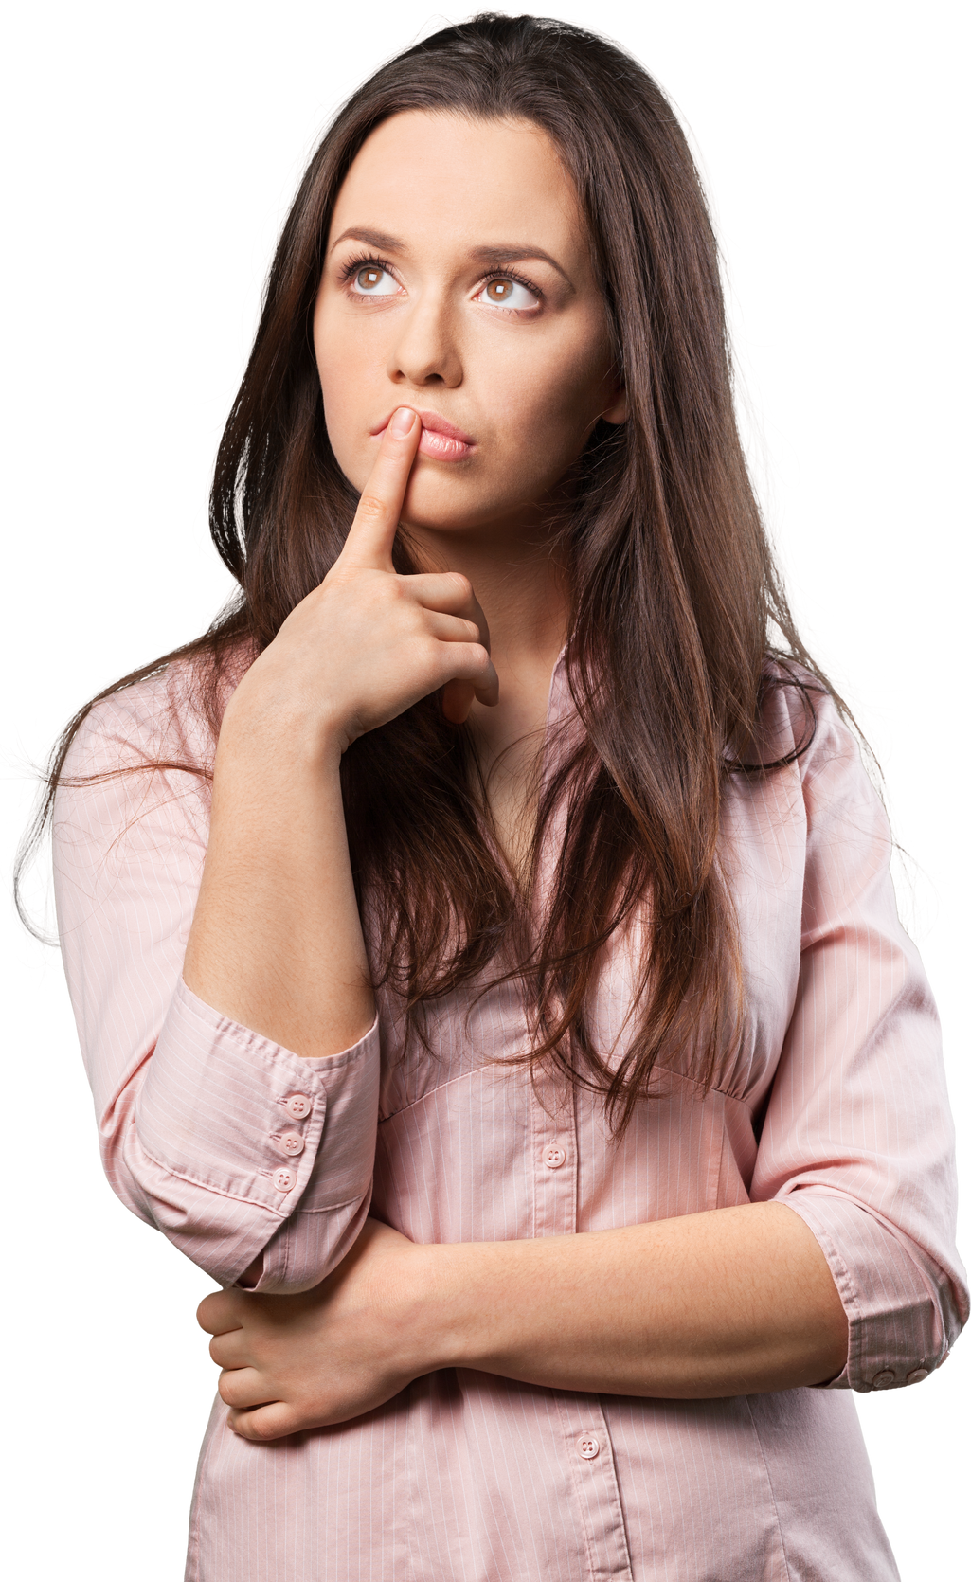
WEN soll ich wählen?
...es ist nicht leicht, diese Frage zu beantworten,
das fragen sich auch viele Erwachsene!
22

Slide 22




• Steckbriefe der Direktkandidierenden aus unserem Wahlkreis
• Themenplakate der Parteien
ALLES ZU FINDEN UNTER:
www.kjr-toel.de/bundestagswahl
Entscheidungshilfen
23

Slide 23


…was du auch noch tun kannst
Probiere ab Anfang Januar 2025
den Wahl-o-mat aus
Zu finden unter:
https://www.bpb.de/politik/wahlen/wahl-o-mat/
24

Slide 24
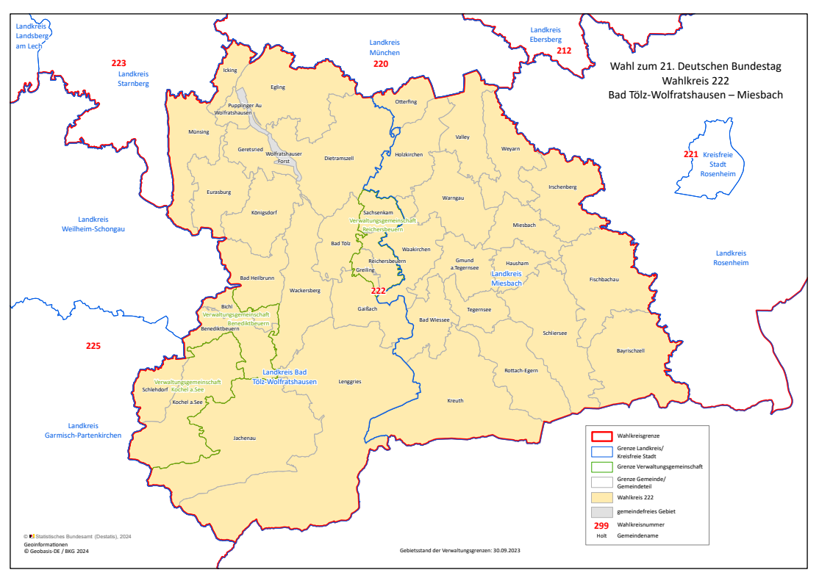
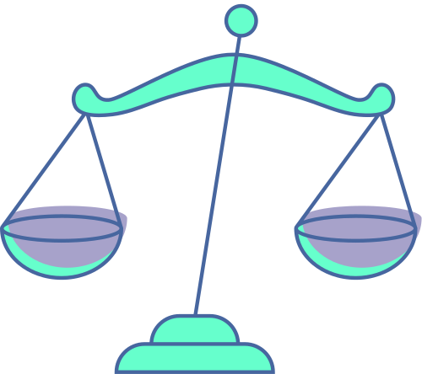
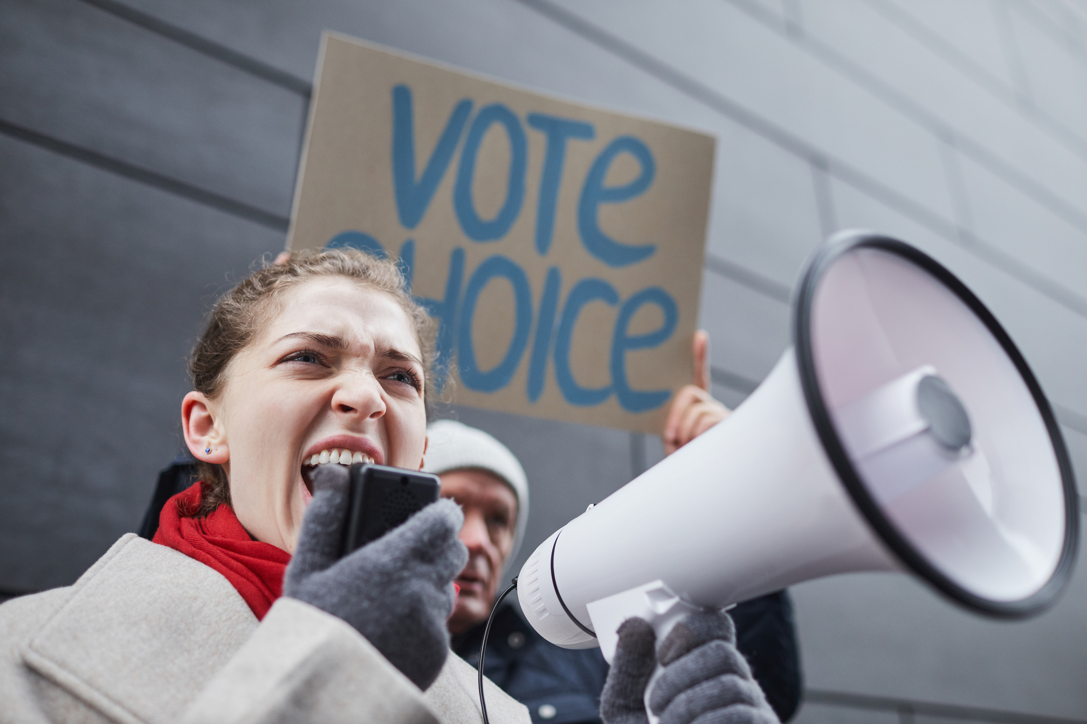
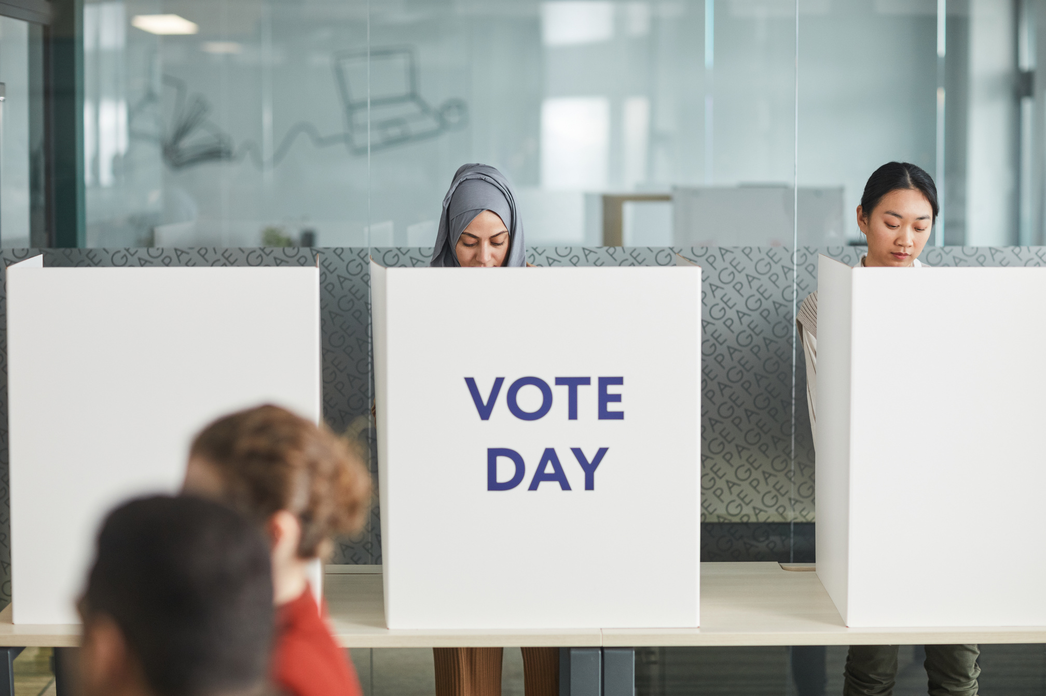
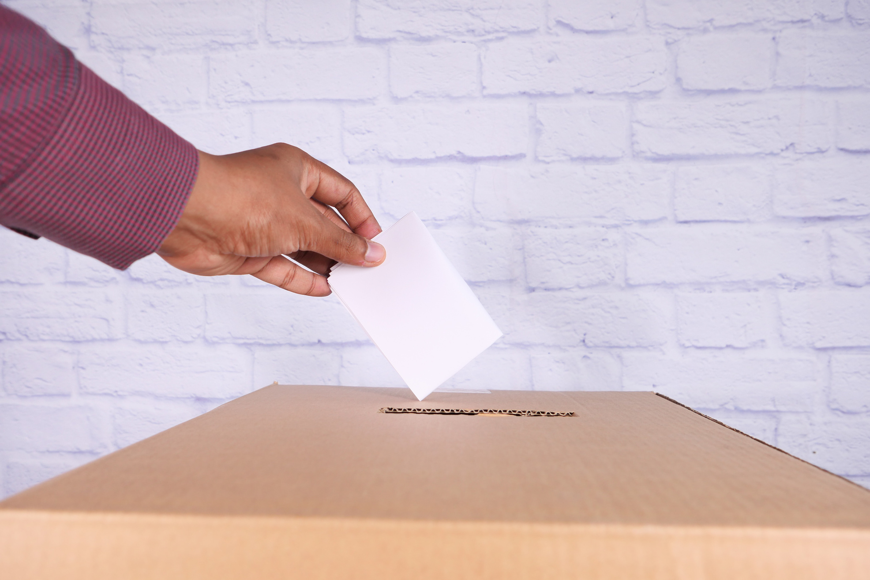

DEINE STIMME
ZÄHLT! JETZT!
25

Slide 25









